Slide 1
Programmeren
Scratch vs Python

Slide 2
Leerdoel
Ik kan hetzelfde spel in Scratch en Python maken en het verschil uitleggen

Slide 3

Bunco
We maken het spel bunco:
  Spelregels zijn iets simpeler:
    Iedere speler gooit drie dobbelstenen
    Wie het hoogst gooit heeft gewonnen

Slide 4
We maken dit spel eerst in Scratch
  Je krijgt een blad om het spel te maken. In Scratch kunnen we maar 1 speler maken
Hierna maken we het spel in Python
  Ook hier krijg je een blad voor. In Python kunnen we meerdere spelers toevoegen

Slide 5
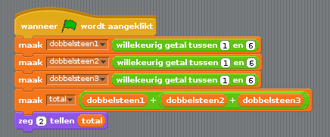
Scratch
Dit is makkelijk: variabelen maken en optellen:

Slide 6
Scratch
Maak dit spel na en zorg dat de achtergrond er een beetje leuk uit ziet

Slide 7
Python
Dit is iets lastiger
  Dingen die we in de gaten moeten houden:
    Print
    Random
    If / elif
We lopen er even doorheen:

Slide 8
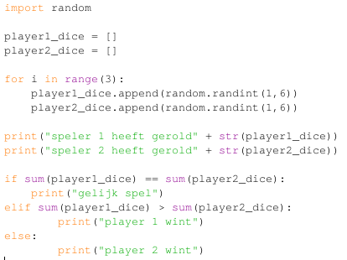

Slide 9
Opdracht
Maak het spel in Scratch (inclusief versieringen)
WACHT NOG EVEN MET PYTHON
Als ik het aangeef maken we het spel in Python
  Daar kunnen we extra spelers toevoegen of de print statements aanpassen

